Slide 1
NAVODILA ZA IZDELAVO POWER POINTA

Slide 2
KORAKI
Izberem si temo.
Iščem in zbiram gradivo in informacije o temi.
Za pomoč lahko prosim učiteljico, šolsko knjižničarko.
Uporabim COBISS.
Izberem, razvrščam in zapišem informacije, slikovno gradivo.
Naredim osnutek predstavitve – uvod, jedro, zaključek

Slide 3
NASLOVNICA
NASLOV
Podnaslov
Ime Priimek, razred
Kraj, mesec leto

Slide 4
TEHNIČNA NAVODILA
predstavitev naj vsebuje 7 do 10 diapozitivov
na 1 diapozitivu sta lahko največ 2 slikovni gradivi (slika, fotografija, graf, tabela) – zaželjeno lastno gradivož
pisava: velikost 24
tip pisave: Arial, Times New Roman, Tahoma
na diapozitiv pišemo le BISTVO (beseda, besedna zveza) – ni nujno na vsakem diapozitivu besedilo, raje slikovno gradivo

Slide 5
predstavitev mora biti jezikovno pravilna in strokovno ustrezna
uporabljene naj bodo primerne animacije
na koncu predstavitve navedemo vir in literaturo po abecednem vrstnem redu
barva ozadja enaka na vseh diapozitivih (zaželeno lastno ozadje) – pazi na barvo črk
predstavitev trajala približno 5 minut (oziroma po dogovoru)

Slide 6
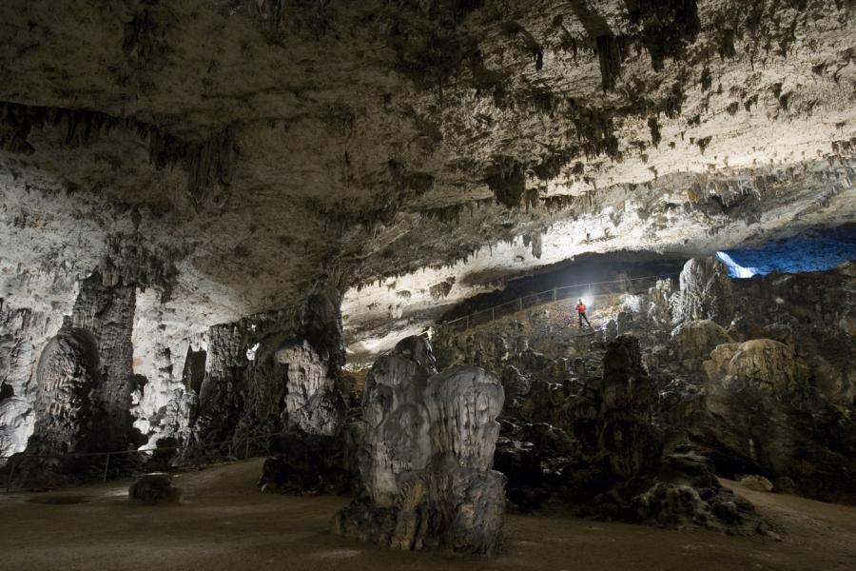
SLIKOVNO GRADIVO Slike
Slika 1: Črna jama
Vir: www.postojnska-jama.eu
Notes:
6

Slide 7
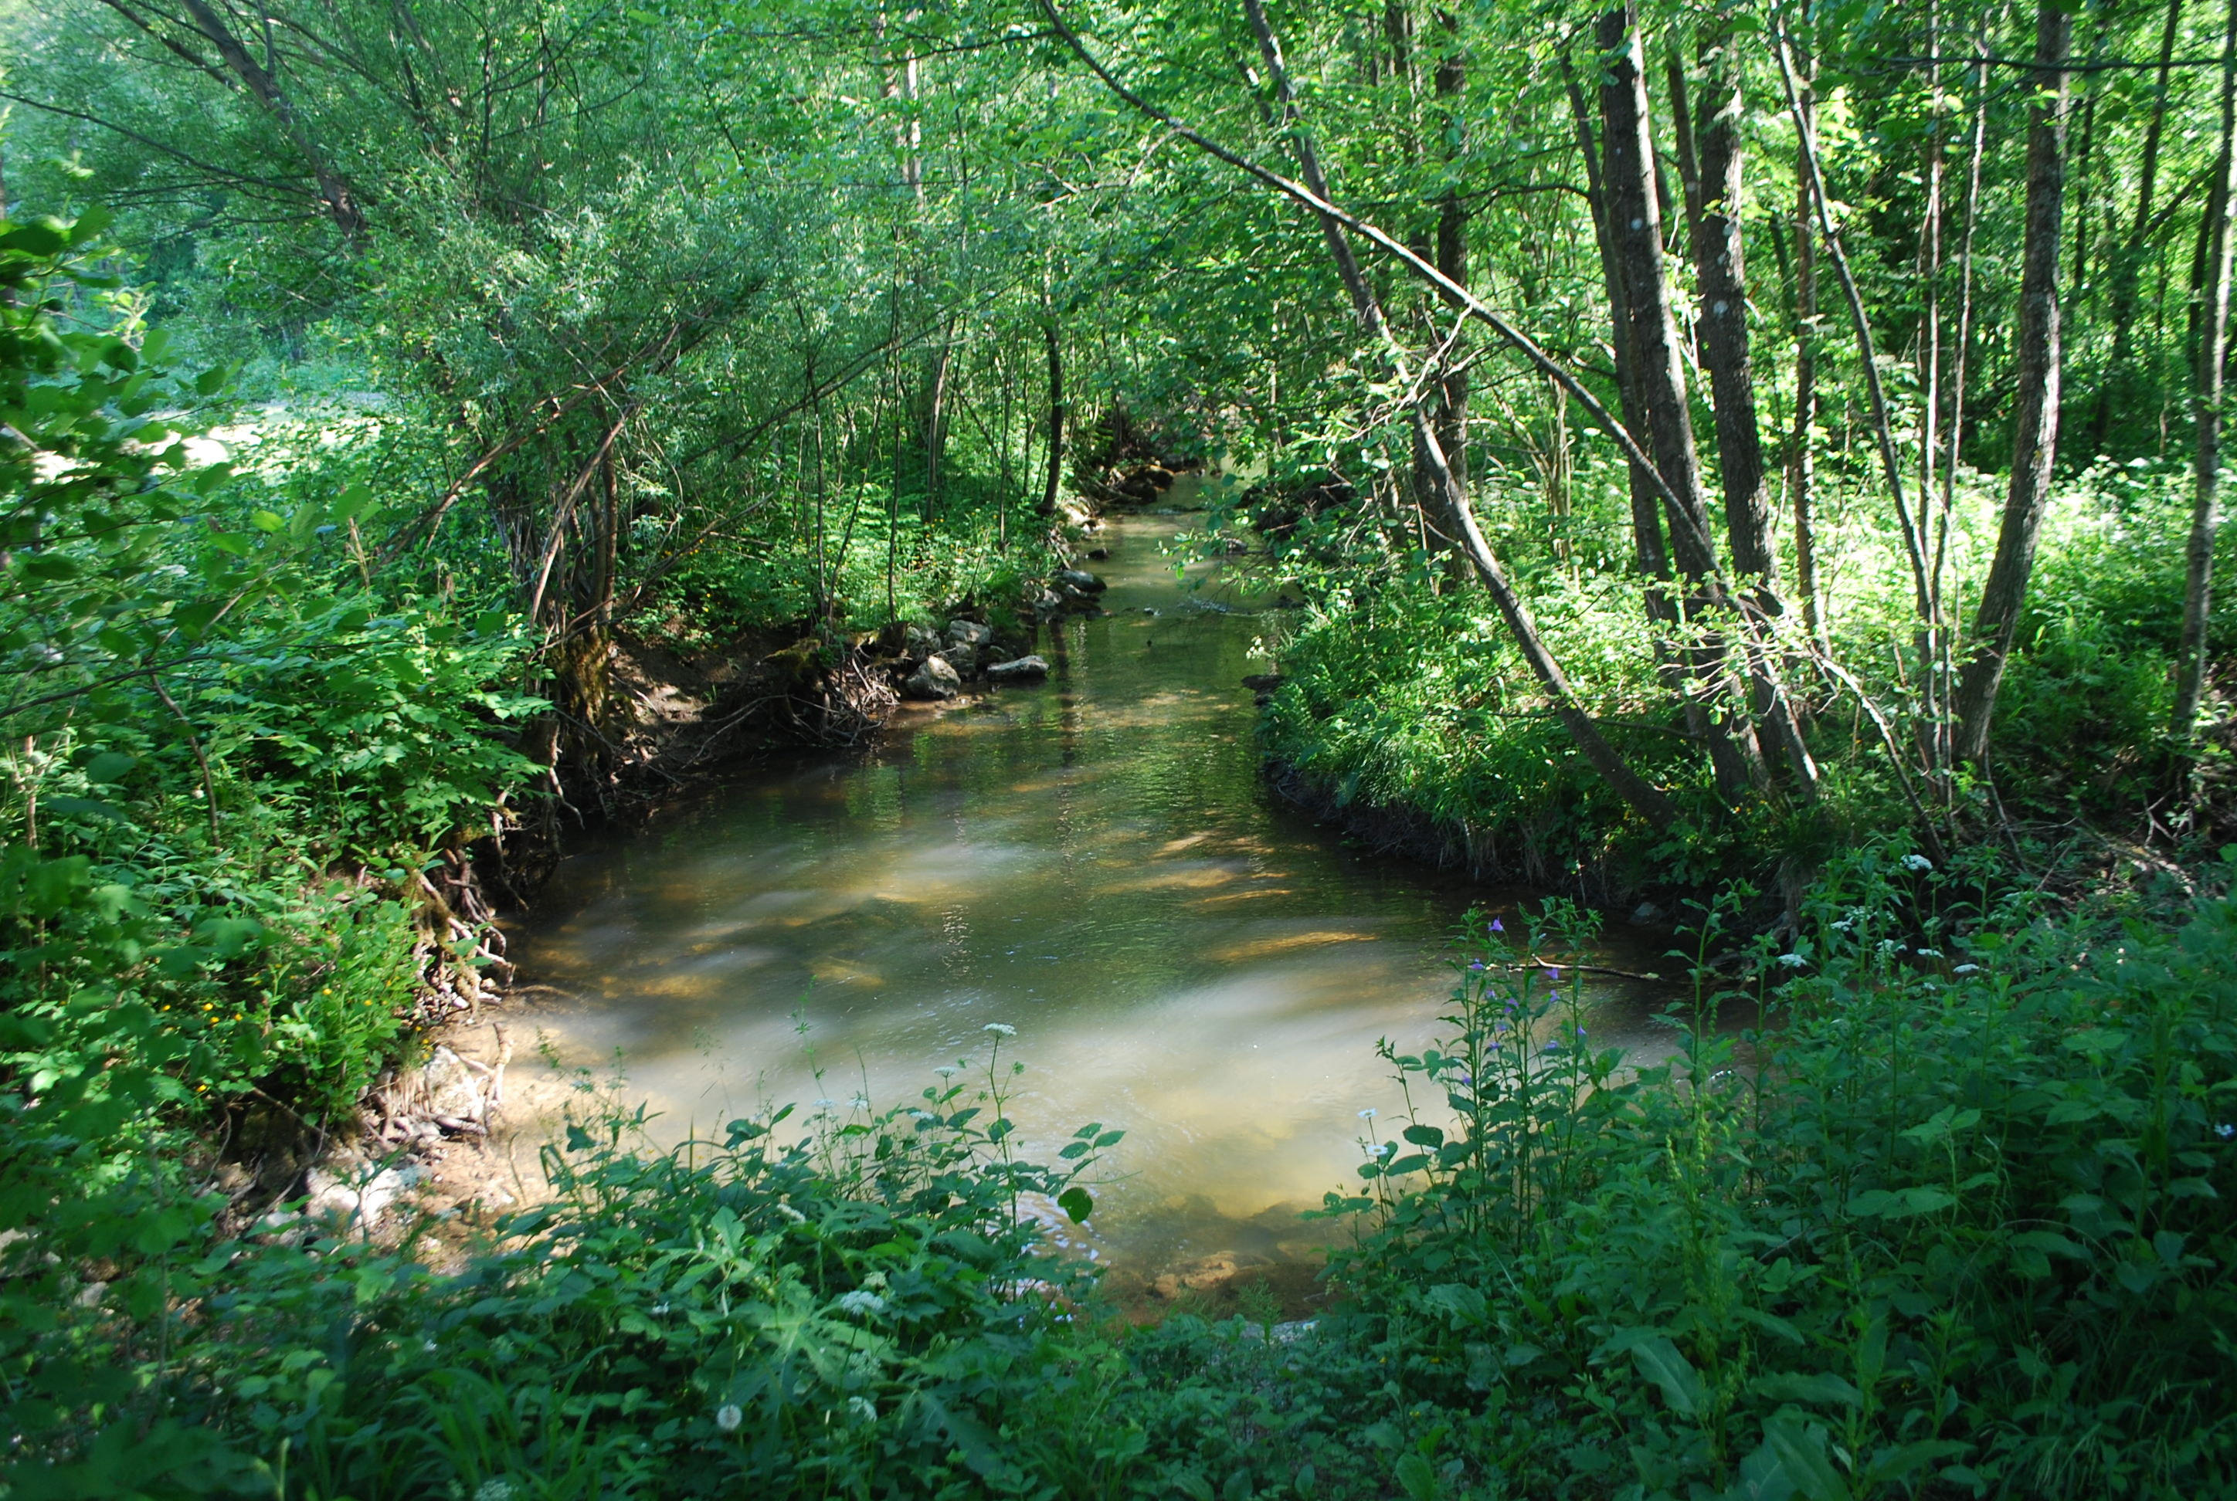
SLIKOVNO GRADIVO Fotografije
Fotografija 1: Potok Tržiščica Vir: osebni arhiv ali Novak, A. (23. 10. 2013)

Slide 8
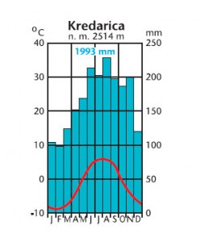
SLIKOVNO GRADIVO Grafi
Graf 1: Klimogram Kredarice Vir: https://triglavski-narodni-park.splet.arnes.si/podnebje/

Slide 9
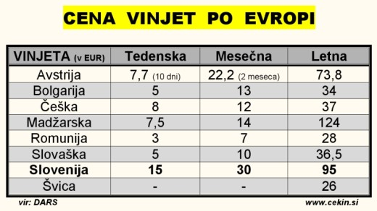
SLIKOVNO GRADIVO Tabele
Tabela 1: Cena vinjete po Evropi Vir: www.cekin.si
Če izdelamo graf ali tabelo sami iz drugih podatkov, zapišemo pod graf »Vir podatkov: ...«

Slide 10
Zvočni in video posnetki
brez nasilja, slabšalnih besed (kletvic…)
trajanje posnetka do 60 sekund
(bodi pozoren – trajanje predstavitve 5 min, posnetek 1 min; lahko na koncu – za učitelje)
Primer:
Človeška ribica je poskrbela za pravi čudež. Povzeto 27. 8. 2015 s spletne strani https://www.youtube.com/watch?v=COtTqNd-20E.
Notes:
10

Slide 11
Viri in literatura (Navedeno na zadnjem diapozitivu po abecednem vrtsnem redu avtorjev)
KNJIGA Z ENIM AVTORJEM
Elementi: avtor, naslov dela, kraj izdaje, založba, leto izdaje.
Primer: KLADNIK, D. Sto slovenskih krajev. Ljubljana: Prešernova družba, 1994.
KNJIGA Z DVEMA ALI TREMI AVTORJI
Elementi: avtorji, naslov dela, kraj izdaje, založba, leto izdaje.
Primer: KOCIJAN, G., ŠIMENC, S. Slovensko slovstvo skozi stoletja.
Ljubljana: Mladinska knjiga, 1994.

Slide 12
KNJIGA Z VEČ KOT TREMI AVTORJI
Elementi: navedemo samo prvega avtorja in dodamo latinsko kratico et al. ali pa citiramo kot “knjigo brez avtorja”
Primer: BARLE, A. et al. Uvod v sociologijo. Ljubljana: DZS, 1998.
KNJIGA BREZ AVTORJA
Elementi: naslov dela, kraj izdaje:,založba, leto izdaje.
Primer: Svetovna geografija: enciklopedija za vedoželjne. Ljubljana: Prešernova družba, 2005.

Slide 13
ČLANEK IZ SERIJSKE PUBLIKACIJE (časopisi, revije)
Elementi: avtor(ji), naslov članka, naslov serijske publikacije, letnik, letnica,
številka in strani članka.
Primer: KOVÁŘ, B. Spletna stran Mariborske knjižnice. Šolska knjižnica, XIII (2003) 2, str. 74-80.
CD-ROM
Elementi: avtor, naslov, vrsta medija, kraj, založba, letnica.
Primer: AMON, T. Živa celica [CD-ROM]. Ljubljana: DZS, 1994.

Slide 14
SPLETNA STRAN
Elementi: avtor (če je znan) naslov, letnico in datum nastanka dokumenta, URL naslov, datum, ko smo dokument uporabili.
Primer: Človeška ribica je poskrbela za pravi čudež. Povzeto 13. 5. 2015 s spletne strani https://www.youtube.com/watch?v=COtTqNd-20E.

